Slide 1
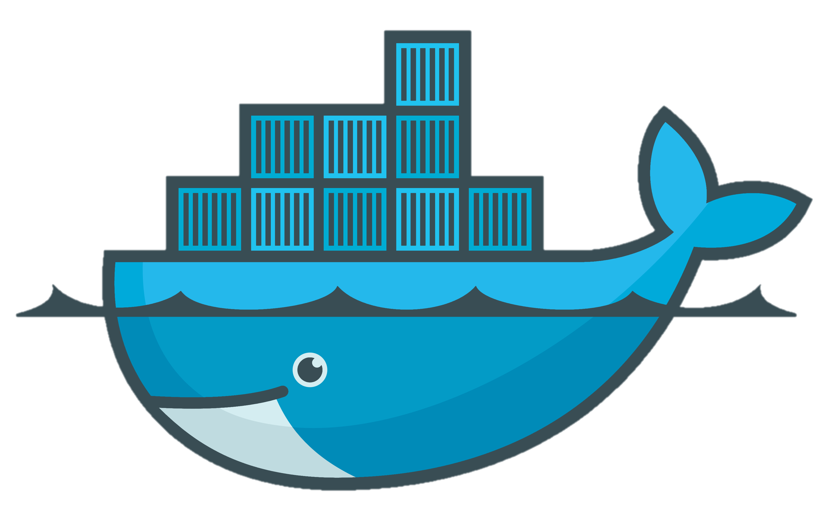
DOCKER
Léo Schirvanian – Josselin Anisset

Slide 2
QU’EST-CE QUE DOCKER ?

Slide 3
Lancer des applications dans des conteneurs

Slide 4
Lancer des applications dans des conteneurs
Empaqueter une application et ses dépendances

Slide 5
Lancer des applications dans des conteneurs
Empaqueter une application et ses dépendances
Scalable, portable et facilement déployable

Slide 6
Lancer des applications dans des conteneurs
Empaqueter une application et ses dépendances
Scalable, portable et facilement déployable
Mieux qu’une machine virtuelle

Slide 7
Lancer des applications dans des conteneurs
Empaqueter une application et ses dépendances
Scalable, portable et facilement déployable
Mieux qu’une machine virtuelle
Réconcilie développeur et administrateur système

Slide 8
Lancer des applications dans des conteneurs
Empaqueter une application et ses dépendances
Scalable, portable et facilement déployable
Mieux qu’une machine virtuelle
Réconcilie développeur et administrateur système
Excellent environnement de développement

Slide 9
CONTENEUR ?

Slide 10
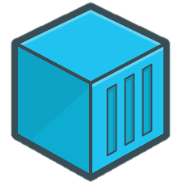
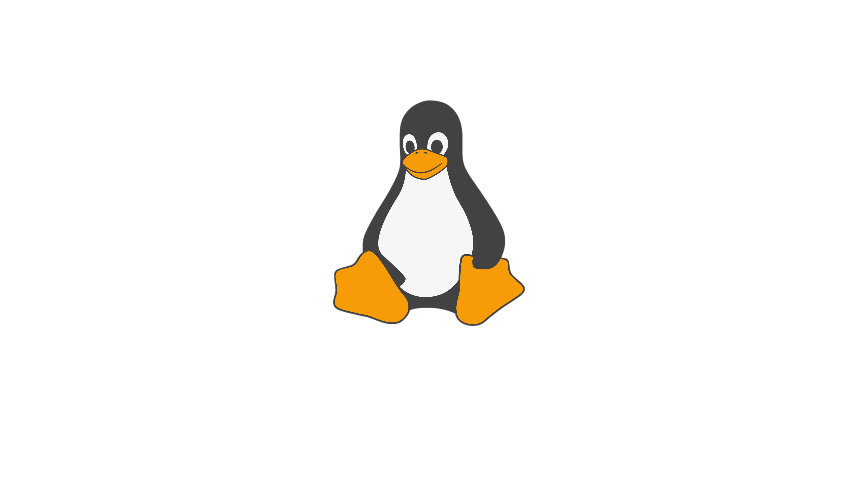
LXC = Linux Container

Slide 11
KERNEL
LINUX

Slide 12
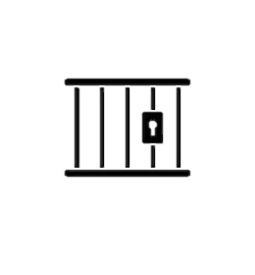
KERNEL
LINUX
ISOLATION

Slide 13
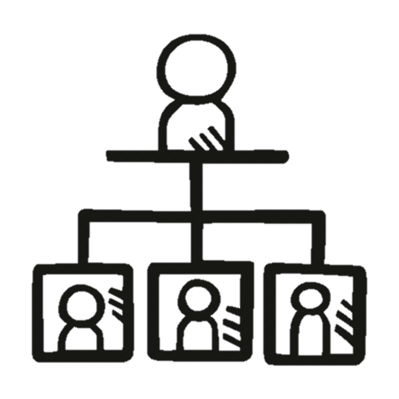

KERNEL
LINUX
ISOLATION
PAS DE DÉPENDANCE

Slide 14
COMMENT ÇA MARCHE ?

Slide 15
Infrastructure
(Ordinateur, Serveur, …)

Slide 16
OS = Operating System
(Windows, Linux, MacOS)
Infrastructure
(Ordinateur, Serveur, …)

Slide 17
Docker
OS = Operating System
(Windows, Linux, MacOS)
Infrastructure
(Ordinateur, Serveur, …)

Slide 18
CONTENEUR
N°1
App
Docker
OS = Operating System
(Windows, Linux, MacOS)
Infrastructure
(Ordinateur, Serveur, …)

Slide 19
CONTENEUR
N°1
CONTENEUR
N°2
App
App
Docker
OS = Operating System
(Windows, Linux, MacOS)
Infrastructure
(Ordinateur, Serveur, …)

Slide 20
CONTENEUR
N°1
CONTENEUR
N°2
CONTENEUR
N°3
App
App
App
Docker
OS = Operating System
(Windows, Linux, MacOS)
Infrastructure
(Ordinateur, Serveur, …)

Slide 21
QUELLE DIFFÉRENCE AVEC LES MACHINES VIRTUELLES ?

Slide 22
Infrastructure
(Ordinateur, Serveur, …)
Infrastructure
(Ordinateur, Serveur, …)
CONTENEUR
MACHINE VIRTUELLE

Slide 23
OS = Operating System
(Windows, Linux, MacOS)
Hypervisor
Infrastructure
(Ordinateur, Serveur, …)
Infrastructure
(Ordinateur, Serveur, …)
CONTENEUR
MACHINE VIRTUELLE

Slide 24
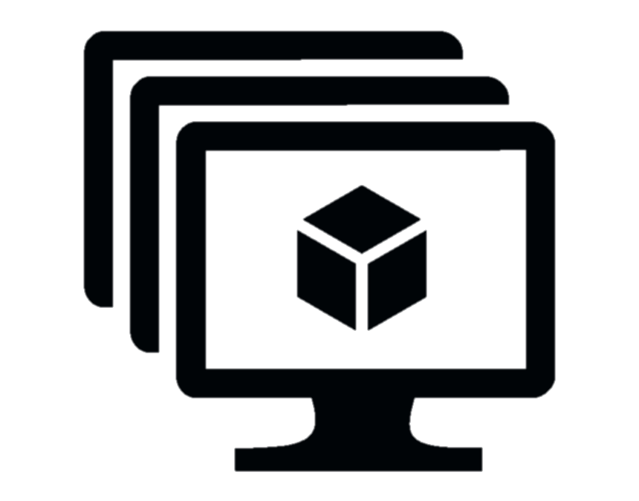
VM 1
Docker
OS
OS = Operating System
(Windows, Linux, MacOS)
Hypervisor
Infrastructure
(Ordinateur, Serveur, …)
Infrastructure
(Ordinateur, Serveur, …)
CONTENEUR
MACHINE VIRTUELLE

Slide 25
CONTENEUR
N°1
VM 1
App
App
Docker
OS
OS = Operating System
(Windows, Linux, MacOS)
Hypervisor
Infrastructure
(Ordinateur, Serveur, …)
Infrastructure
(Ordinateur, Serveur, …)
CONTENEUR
MACHINE VIRTUELLE

Slide 26
CONTENEUR
N°1
CONTENEUR
N°2
VM 1
VM 2
App
App
App
App
Docker
OS
OS
OS = Operating System
(Windows, Linux, MacOS)
Hypervisor
Infrastructure
(Ordinateur, Serveur, …)
Infrastructure
(Ordinateur, Serveur, …)
CONTENEUR
MACHINE VIRTUELLE

Slide 27
CONTENEUR
N°1
CONTENEUR
N°2
CONTENEUR
N°3
VM 1
VM 2
VM 3
App
App
App
App
App
App
Docker
OS
OS
OS
OS = Operating System
(Windows, Linux, MacOS)
Hypervisor
Infrastructure
(Ordinateur, Serveur, …)
Infrastructure
(Ordinateur, Serveur, …)
CONTENEUR
MACHINE VIRTUELLE

Slide 28
POURQUOI MAINTENANT ?

Slide 29
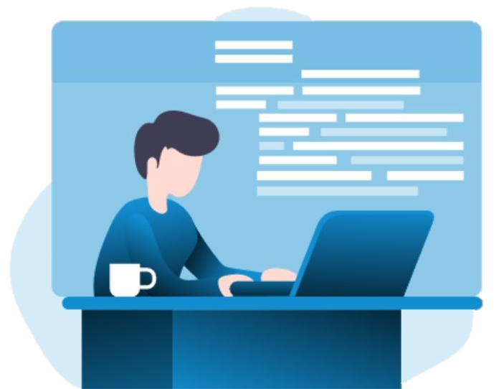
DÉVELOPPEUR

Slide 30
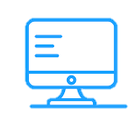
CODE
DÉVELOPPEUR
APPLICATION

Slide 31

LIBRAIRIES
FRAMEWORK
DÉPEND
VERSION
CODE
TECHNOLOGIES
DÉVELOPPEUR
APPLICATION

Slide 32
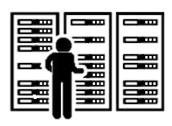
LIBRAIRIES
FRAMEWORK
DÉPEND
VERSION
CODE
TECHNOLOGIES
DÉVELOPPEUR
APPLICATION
ADMINISTRATEUR SYSTÈME

Slide 33

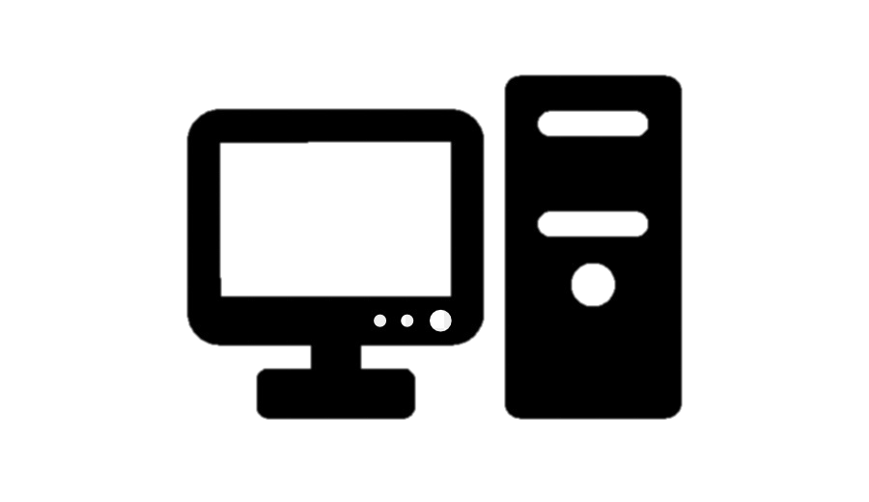
LIBRAIRIES
FRAMEWORK
DÉPEND
VERSION
CODE
TECHNOLOGIES
DÉVELOPPEUR
APPLICATION
INSTALLE
ADMINISTRATEUR SYSTÈME
RÉSEAU

Slide 34
LIBRAIRIES
FRAMEWORK
DÉPEND
VERSION
CODE
TECHNOLOGIES
DÉVELOPPEUR
APPLICATION
INSTALLE
ADMINISTRATEUR SYSTÈME
RÉSEAU

Slide 35
LIBRAIRIES
FRAMEWORK
DÉPEND
VERSION
CODE
TECHNOLOGIES
DÉVELOPPEUR
APPLICATION
INSTALLE
ADMINISTRATEUR SYSTÈME
RÉSEAU

Slide 36
LIBRAIRIES
FRAMEWORK
DÉPEND
VERSION
CODE
TECHNOLOGIES
DÉVELOPPEUR
APPLICATION
INSTALLE
ADMINISTRATEUR SYSTÈME
RÉSEAU

Slide 37
LIBRAIRIES
FRAMEWORK
DÉPEND
VERSION
CODE
TECHNOLOGIES
DÉVELOPPEUR
APPLICATION
INSTALLE
ADMINISTRATEUR SYSTÈME
RÉSEAU

Slide 38
LIBRAIRIES
FRAMEWORK
DÉPEND
VERSION
CODE
TECHNOLOGIES
DÉVELOPPEUR
APPLICATION
INSTALLE
ADMINISTRATEUR SYSTÈME
RÉSEAU

Slide 39
LIBRAIRIES
FRAMEWORK
DÉPEND
VERSION
CODE
TECHNOLOGIES
DÉVELOPPEUR
APPLICATION
INSTALLE
ADMINISTRATEUR SYSTÈME
RÉSEAU

Slide 40
LIBRAIRIES
FRAMEWORK
DÉPEND
VERSION
CODE
TECHNOLOGIES
DÉVELOPPEUR
APPLICATION
Conflit développeur vs administrateur système
INSTALLE
ADMINISTRATEUR SYSTÈME
RÉSEAU

Slide 41
ET AVEC DOCKER ?

Slide 42
DÉVELOPPEUR

Slide 43
CODE
DÉVELOPPEUR
DOCKER FILE

Slide 44
Application
+
Dépendances
CODE
DÉVELOPPEUR
DOCKER FILE

Slide 45
Application
+
Dépendances
CODE
DÉVELOPPEUR
DOCKER FILE
ADMINISTRATEUR SYSTÈME

Slide 46
Application
+
Dépendances
CODE
DÉVELOPPEUR
DOCKER FILE
INSTALLE
ADMINISTRATEUR SYSTÈME
RÉSEAU

Slide 47
Application
+
Dépendances
CODE
DÉVELOPPEUR
DOCKER FILE
INSTALLE
ADMINISTRATEUR SYSTÈME
RÉSEAU

Slide 48
Application
+
Dépendances
CODE
DÉVELOPPEUR
DOCKER FILE
INSTALLE
ADMINISTRATEUR SYSTÈME
RÉSEAU

Slide 49
Application
+
Dépendances
CODE
DÉVELOPPEUR
DOCKER FILE
INSTALLE
ADMINISTRATEUR SYSTÈME
RÉSEAU

Slide 50
Application
+
Dépendances
CODE
DÉVELOPPEUR
DOCKER FILE
INSTALLE
ADMINISTRATEUR SYSTÈME
RÉSEAU

Slide 51
Application
+
Dépendances
CODE
DÉVELOPPEUR
DOCKER FILE
INSTALLE
ADMINISTRATEUR SYSTÈME
RÉSEAU

Slide 52
CONCRÈTEMENT COMMENT UTILISER DOCKER SUR UN PROJET ?

Slide 53
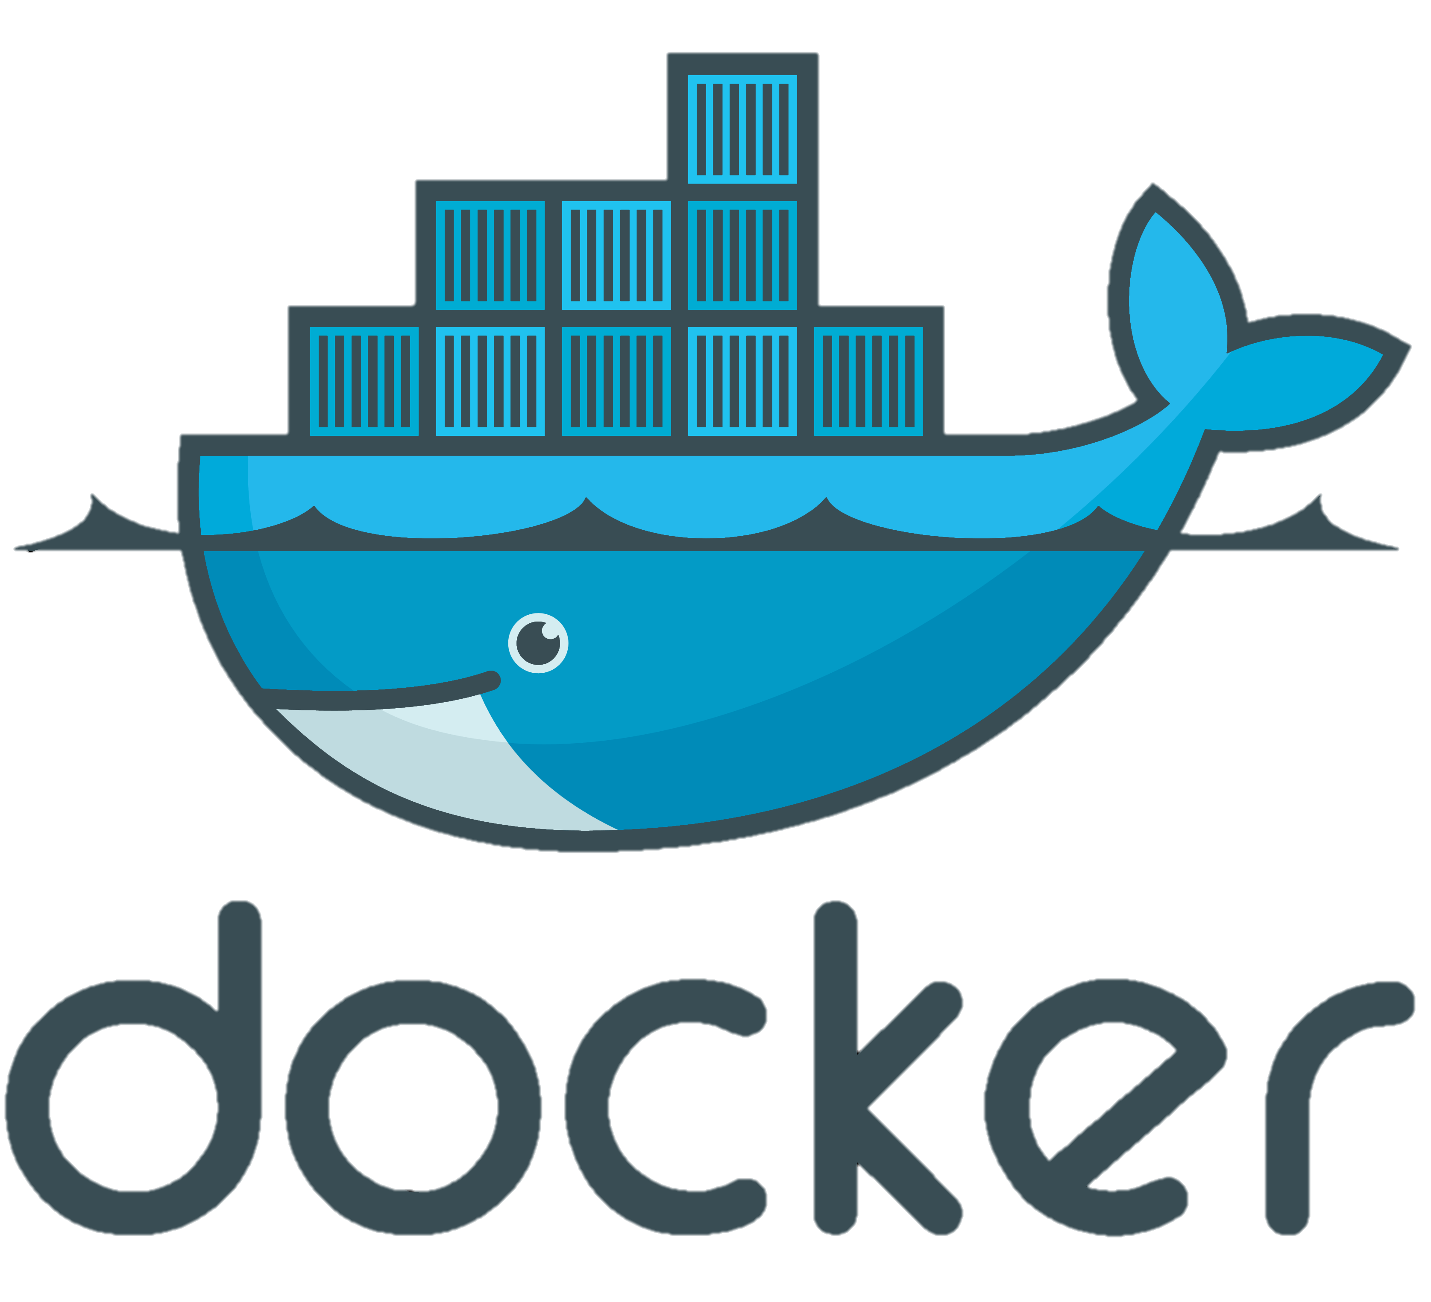

Slide 54
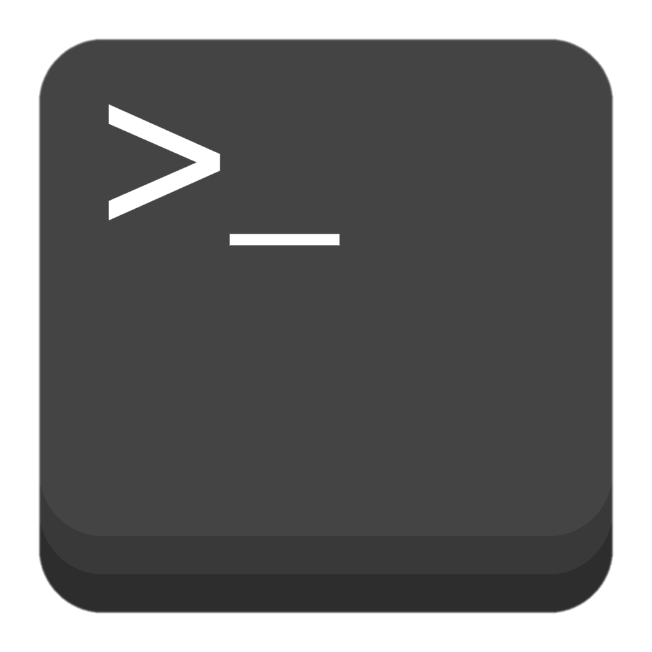
Docker client

Slide 55
Docker client
Docker daemon

Slide 56
Docker client
Docker daemon

Slide 57
Kernel linux

Slide 58
Kernel linux

Slide 59
Image Angular
Image Laravel
Image NodeJS
Image Nginx
Image Debian
Image Ubuntu
Kernel linux

Slide 60
Contenu accessible en écriture
Contenu accessible en écriture
Image Angular
Image Laravel
Image NodeJS
Image Nginx
Image Debian
Image Ubuntu
Kernel linux

Slide 61
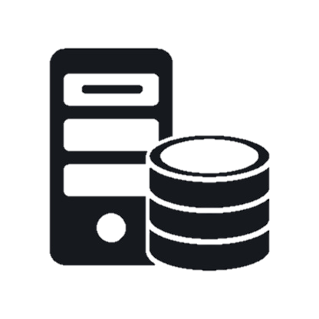


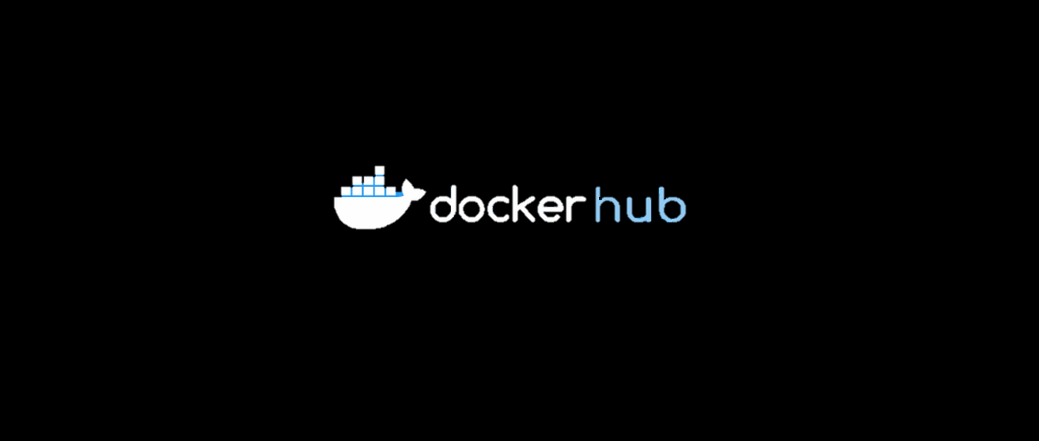
Images
Docker
File
Conteneurs

Slide 62
PULL
Images
Docker
File
Conteneurs

Slide 63
PULL
Images
BUILD
Docker
File
Conteneurs

Slide 64
PULL
Images
BUILD
Docker
File
RUN
Conteneurs

Slide 65
PULL
Images
BUILD
Docker
File
COMMIT
RUN
Conteneurs

Slide 66
PULL
Images
BUILD
Docker
File
PUSH
COMMIT
RUN
Conteneurs

Slide 67
MERCI DE VOTRE ATTENTION !

